Slide 1
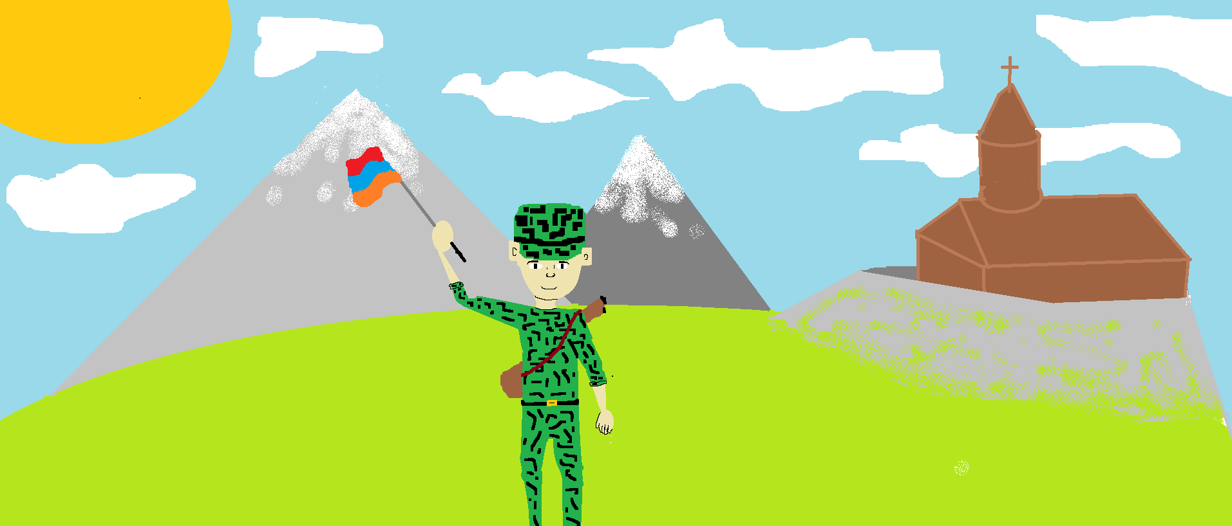
ԻՄ ՀԱՅԱՍՏԱՆԸ ՅԱՐՆ ԵՄ ՍԻՐՈՒՄ

Slide 2
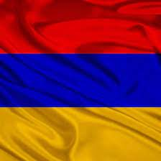
Հայաստանի մասին հետաքրքի փաստ
Ձեր կյանքում գոնե մեկ անգամ անհրաժեշտ է այցելել զարմանահրաշ երկիր Հայաստան: Այն գրավում է ինչպես տեսարժան վայրերի, այնպես էլ հանգստյան տոների սիրահարներին: Բնակչության գրեթե 97% -ը բնիկ հայեր են: Բացի այդ, նրանց մեծ մասը քրիստոնեություն է դավանում: Արարատ լեռը Հայաստանի խորհրդանիշն է: Հաջորդը, մենք առաջարկում ենք կարդալ ավելի եզակի և հետաքրքիր փաստեր Հայաստանի մասին:

Slide 3
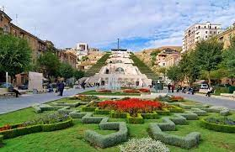
Երևանի մասին հետաքրքիր փաստ
)Երևանը կառուցել է ուրարտական Արգիշտի Ա արքան և կոչել այն Էրեբունի:
2) Երևանն անվանում են վարդագույն քաղաք, քանի որ նրա կառուցման մեջ շատ է օգտագործվել հրաբխային տուֆը։
3) Երևանը հիմնադրվել է մ.թ.ա. 782 թվականին։ Այն 2802 տարեկան է։
4) 2014 թվականի դրությամբ Երևանն ունի 1.068.000 բնակիչ։
5) Երևանը կապվում է Նոյի անվան հետ, իբր Նոյն է այդպես կոչել առաջին ջրհեղեղից հետո երևացող ցամաքը:
6) Երևանը գտնվում է բարեխառն գոտու ցամաքային հատվածում, շրջապատված լեռներով ու լեռնաշղթաներով։
7) Երևանի կենտրոնով հոսում է Հրազդան գետը։
8) Երևանի բնակչությունը կազմում է մեկ միլիոնից ավելի մարդ, որոնց բացարձակ մեծամասնությունը էթնիկ հայեր են։
9) Երևանի տարածքը կազմում է 223 կմ²
10) Հայաստանի դրոշի գուներից ամեն մեկն ունի իր նշանակությունը։ Կարմիր գույնը խորհրդանշում է Հայկական բարձրավանդակը, հայ ժողովրդի մշտական պայքարը հարատևման, քրիստոնեական հավատքի, Հայաստանի անկախության և ազատության համար։ Կապույտ գույնը խորհրդանշում է հայ ժողովրդի ապրելու կամքը խաղաղ երկնքի ներքո։ Նարնջագույնը խորհրդանշում է հայ ժողովրդի արարչական տաղանդը և աշխատասիրությունը

Slide 4
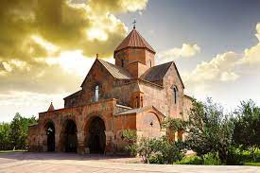
1․ Գայանե եկեղեցու մասին հետաքրքիր փաստ
Երբ Գայանյանց կույսերը հասնում են Հայոց մայրաքաղաք Վաղարշապատ, բնակվում են նրա հյուսիս-արևելյան կողմում գտնվող այգիների հնձանում։ Երբ փախստական կույսերը հայտնաբերվում են, հայոց թագավորը արքունիքից սպասավորներ է ուղարկում կույսերի կացարանը՝ իր մոտ բերելու Հռիփսիմեին, սակայն կույսերը դիմադրում են։ Թագավորն, իմանալով վերջիններիս դիմադրության մասին, հրամայում է այս անգամ արդեն բռնությամբ իր մոտ բերել Հռիփսիմեին, ինչն էլ նրա սպասավորներն ի կատար են ածում՝ Հռիփսիմեին մինչև արքունիք քարշ տալով և նահատակում են նրան։ Նույն օրը և նույն տեղում դահիճները սրամահ են անում կույսերից ևս 32 հոգու, ովքեր եկել էին թաղելու սուրբ Հռիփսիմեի մարմինը։ Քրիստոնեության ընդունումից հետո կույսերի նահատակության վայրում կառուցվում է երեք մատուռ. առաջինը՝ Սուրբ Հռիփսիմեի գերեզմանի վրա, երկրորդը՝ Սուրբ Գայանեի, և երրորդը՝ հնձանում՝ այն կույսի գերեզմանի վրա, ով հիվանդության պատճառով չկարողանալով միանալ Հռիփսիմեի մարմինը թաղելու համար գնացած քույրերին, մնում է հնձանում և այնտեղ էլ նահատակվում։

Slide 5
2Գայանե եկեղեցու մասին հետաքրքիր փաստ
1688 թ․ կառուցվել է վանքի միաբանության շենքերը, պարիսպը, Ս. Գայանե եկեղեցուն արևմտյան կողմից կցվել է եռակամար գավիթ-սրահ, նրա հարավային և հյուսիսային ծայրերին պատարագամատույց սեղաններով Պողոս և Պետրոս առաքյալներին նվիրված մատուռներ են ավելացվել: Գավիթ-սրահը հետագայում ծառայել է որպես կաթողիկոսների տապանատուն:
31764 թվականին Սիմեոն Ա Երևանցին Սուրբ Գայանե եկեղեցու տարածքում կառուցել է ստորգետնյա խոշոր սառցատուն՝ վանքի մթերքները պահելու համար: Գևորգ Դ Կոստանդնուպոլսեցու գահակալության տարիներին (1866–82) եկեղեցու վանահայր Վահան Բաստամյանցը նորոգել է վանքը, կառուցել արևմտյան կամարակապ դարպասը, վանահոր և միաբանների բնակելի շենքերը, դպրոց, որտեղ ինքը դասավանդել է, հիմնել է տպարան և հրատարակել «Դպրոց» ամսագիրը:

Slide 6
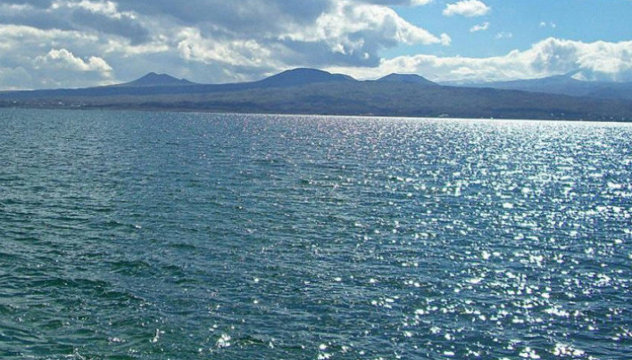
1․ Սևանա լճի մասին հետաքրքիր փաստ
Աշխարհի խոշոր բարձրադիր լճերից մեկը Հայոց աշխարհի կապտալուրթ գեղեցկուհին` Սևանն է, որ հնում կոչվել է նաև Գեղամա ծովակ` Գեղամա լեռների բարձրադիր գրկում գտնվելու համար: Սևանա լիճն ունի քաղցրահամ ջուր: Լիճն օրվա ընթացքում անընդհատ փոխում էր գույնը` շողալով թանկարժեք ադամանդի բազմագույն երանգներով: Ասում են` մի քանի կրոնավորներ Վանից գալիս են այստեղ և լճի մեջ տեսնելով գեղեցիկ կղզին և հոգեպարար լռությունը` բացականչում են. «Սա է Վան»: Այսինքն` մեզ համար լավ բնակվելու տեղ է: Այդպես են կղզին և լիճը ստացել Սևան անունը:։

Slide 7
2. Սևանա լճի մասին հետաքրքիր փաստ
Իսկ մեկ ուրիշ զրույց պատմում է, որ շատ հին ժամանակներում չքնաղ ու կապուտաչ մի գեղագանգուր ու քաջ հսկա էր ապրում: Նա առավոտյան վաղ արթնանում էր, վերցնում էր իր մեծ նիզակն ու մտնում լիճը: Նա քաջ լողորդ էր և օրվա մեծ մասն անց էր կացնում լճի ջրի մեջ: Այդ հսկան` Սևանը, հսկում էր ամենուր և անսպասելի հայտնվում էր այն ափերում, որտեղ թշնամի էր երևում: Եվ նրա անվրեպ նիզակն անմիջապես վնասազերծում էր թշնամուն, որը կա՛մ խեղդվում էր լճում, կա՛մ էլ մազապուրծ փախչում էր: Հենց այս հայկազուն հսկայի անունով էլ լիճը կոչվեց «Սևան»:

Slide 8
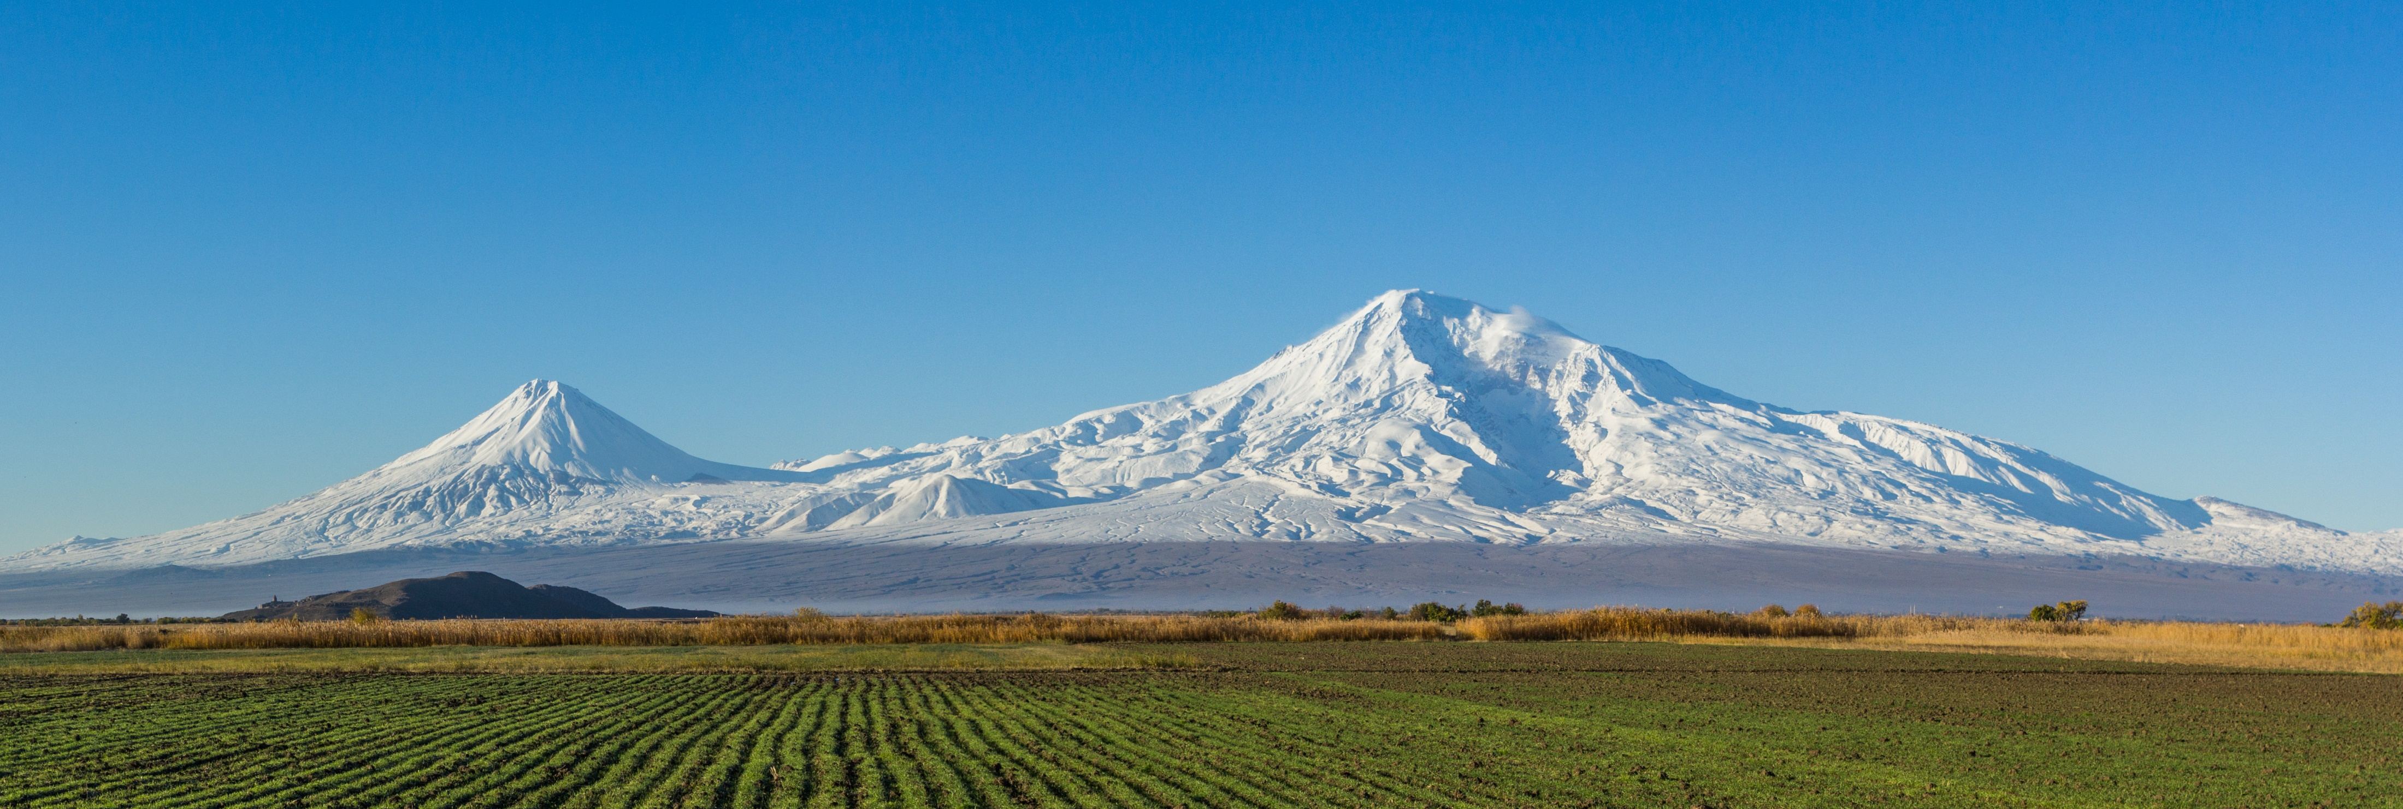
Մասիս սարի մասին հետաքրքիր փաստ
Կարելի է ասել, որ սարն իր ծավալով ու չափերով, աշխարհի խոշոր հրաբուխներից մեկն է։ Այն իրենից ներկայացնում է մի խոշոր զանգված, որն ամբողջությամբ կազմված է, տարբեր ժամանակներում ժայթքած հրաբխային լավաներից: Պետք է ասել, որ հրաբուխների առաջացման ժամանակը (ժայթքման ժամանակը) կոպիտ ձևով կարելի է որոշել հենց իր՝ հրաբխի տեսքից ու չափերից, որքան խոշոր է հրաբուխը (զանգվածը), այնքան ավելի հին է նա (համեմատության համար ասենք, որ Հայաստանում կան մոտ 1-1.5 միլոն տարեկան) հրաբուխներ, որոնց խառնարաններում տեղավորված են մի քանի երիտասարդ (20-30 հազար տարեկան հրաբուխների խառնարաններ), այսինքն մեծ Մասիսը՝ Սիսից շատ ավելի հին է: Երկրաբանները մեծ Մասիսի առաջացման տարիքը հաշվարկել են մոտ 3,5 միլիոն տարի, իսկ Սիսը առաջացել է ընդամենը 150 000 տարի առաջ: ։

